Slide 1
내가 호랭이가 될 상인가?
최종작성일:
팀원:김동현, 이현창

Slide 2
프로젝트 개요서
프로젝트명:
내가 호랭이가 될 상인가?
개발 목표:
동물원, 놀이공원 등 손금을 봐주는 기계가 있지만 분석이 느리고 별로 흥미를 끌지 못하는 문제점들이 있다.
이러한 문제점들을 해결하기 위해 어린 친구들, 청소년 등 연령별 사람들에게 흥미를 유발하고 높은 정확성과 빠른 속도로 내 얼굴의 얼굴 상을 알려준다.
동물원에 가면 좋아하는 동물 위주로 보게 되는데 다른 동물에도 흥미를 유발 할 수 있도록 내가 어떤 동물상인지 알아보고 어떤 성향이 있는지 알아 볼 수 있다.
동물원에 놀러 오는 10, 20대의 사람들에게 다양한 놀거리를 제공하기 위해서 얼굴 사진을 찍으면 그에 맞는 동물의 상과 성격 및 특성을 알려줌
주요 기능:
기계에서 사진을 찍고
얼굴 사진을 업로드
얼굴 분석
얼굴 상(동물) 매칭
얼굴 상 및 성격(평균) 출력

Slide 3
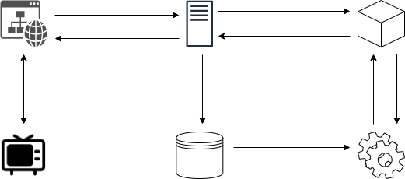
시스템 구조
website
server
mapping
이미지
이미지
보고서
보고서
display
Data 저장
학습결과
data
update
Machine(camera)
database
modeling

Slide 4
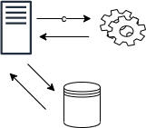
시스템 구조
server
관리자 페이지
listview
관리, 삭제
Data 저장, update
datalist
database

Slide 5
시스템 요구 정의
서비스 구분 |  |  |  | 구현방안
유형 | 요구사항ID | 분류 | 서비스명 | 요구사항 | 기능상세
기계 | Machine_001 |  | client | 화면에 출력 | 웹을 기계화면에 표시
 | Machine_002 |  | camera | 사진찍기 | 사진을 찍어 웹으로 upload
웹 | Web_001 |  | Upload | 얼굴 이미지 업로드 | 얼굴 이미지를 서버에 업로드, 성별, 나이
 | Web_002 |  | 결과 보고서 확인 | 분류된 이미지 결과 확인 | 매핑 된 결과를 웹에 출력
 | Web_003 |  | 보고서 다운로드 | 보고서 다운로드 선택 | 이미지, pdf, A4 선택(email, 카톡)
Server | Ser_001 |  | 이미지 분석 | 이미지 학습 모델링 | 이미지 사이즈 조정 및 컬러 변경
 | Ser_002 |  | 결과 보고서 | 분류 결과 | 분류된 이미지와 성격 데이터 매핑
 | Ser_003 |  | 관리자 DB | 사용내역 관리 | 사용내역을 관리자가 관리
관리자 | Mana_001 |  | 내역관리 | 내역 관리 | 에러, 사용내역 등을 관리
 | Mana_002 |  | 삭제 | 데이터 삭제 | 데이터 삭제
 | Mana_003 |  | 통계 | 통계, 그래프 | 통계자료 시각화

Slide 6
시스템 요구 정의
서비스 구분 |  |  |  | 구현방안
유형 | 요구사항ID | 분류 | 서비스명 | 요구사항 | 기능상세
mapping | Mapp_001 |  | 학습 데이터 전송 | 이미지 분류 모델 | 이미지의 특성파악 후 분류모델 적용
 | Mapp_002 |  | 학습된 데이터 전송 | 분류 결과 | 분류되어 나온 결과 전송
Model | Model_001 |  | 학습 | 이미지 학습 | Upload된 이미지 학습
 | Model_002 |  | Model-update | 모델 update | 저장된 이미지를 가지고 모델 upload
DB | DB_001 |  | 이미지 저장 | 이미지 저장 | 데이터 베이스에 이미지 저장
 | DB_002 |  | 관리 | 데이터 관리 | 관리자가 사용내역 관리

Slide 7
플로우 챠트
- Machine <-> website

Slide 8
플로우 챠트
- website <-> server

Slide 9
플로우 챠트
- server <-> mapping

Slide 10
플로우 챠트
- mapping <-> modeling

Slide 11
플로우 챠트
- server <-> 관리자 페이지

Slide 12
플로우 챠트
- server <-> database

Slide 13
플로우 챠트
- database -> modeling

Slide 14
API 설계

Slide 15
데이터베이스 설계

Slide 16
프로젝트 일정표
마일스톤
구분 | 세부업무 | 1일 | 2일 | 3일 | 4일 | 5일
 | 프로젝트 기획
 | 프로젝트 요구사항 분석
 | 시스템 설계
 | 시스템 구현
 | 시스템 단위 테스트
 | 시스템 통합 테스트
 | 개발 완료

Slide 17
프로젝트 관리
인력구성:
필요한 기자재:

Slide 18
예시

Slide 19
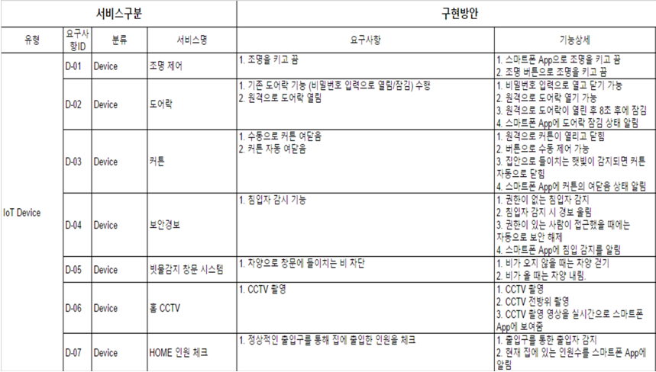
시스템 요구 정의

Slide 20
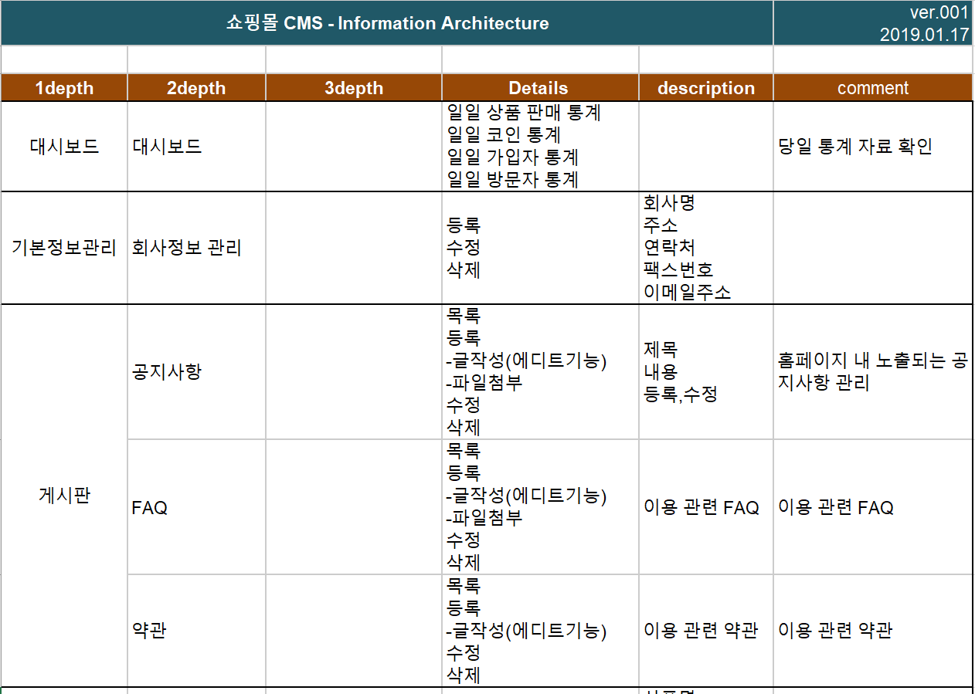
기능정의서

Slide 21



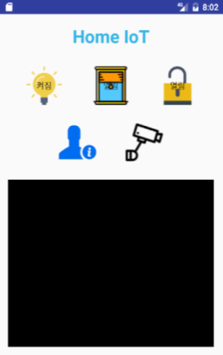
시스템 구조도
Access token

Slide 22
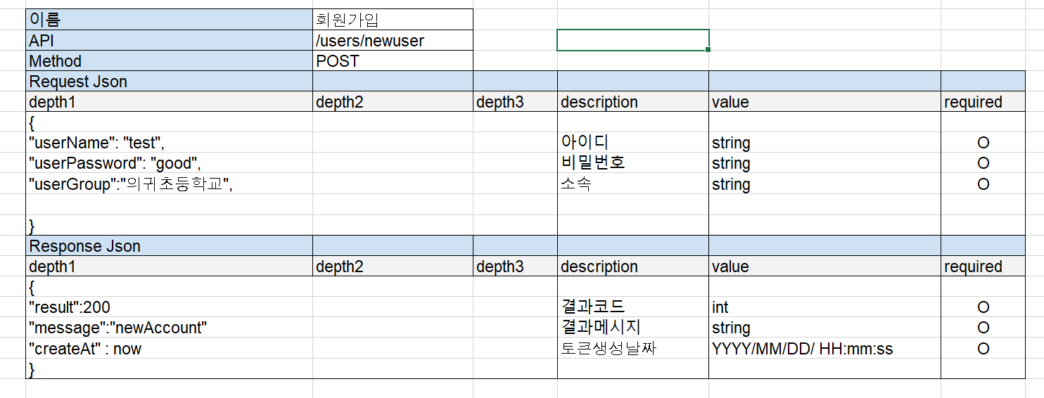
API 설계

Slide 23
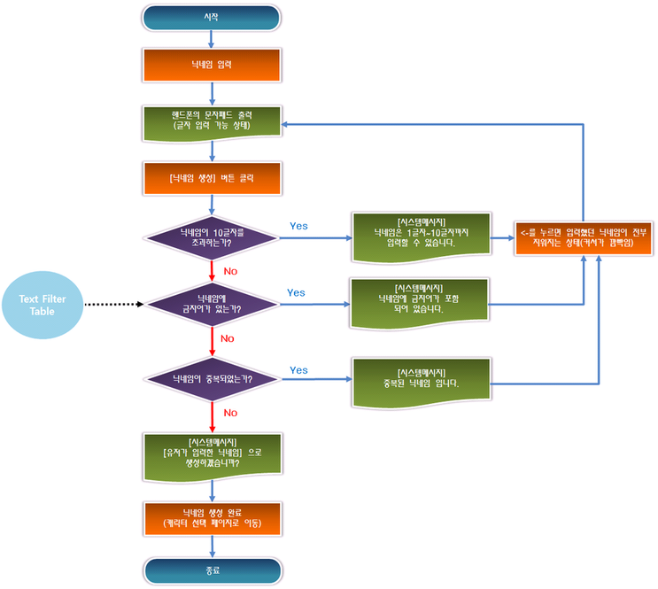
플로우 챠트

